Slide 1
小水獭和三点共线
B题
杨振宇
21371257

Slide 2
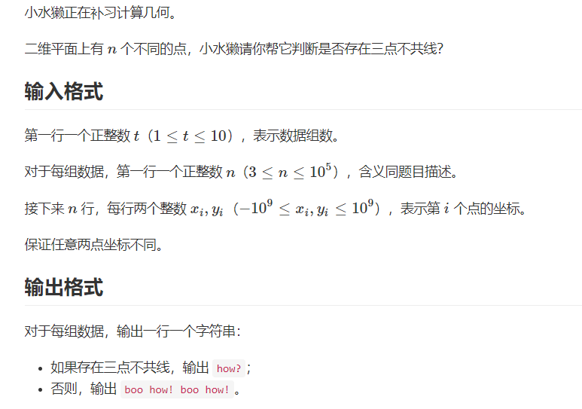
题目 ：

Slide 3
解题思路：
考虑不存在三点不共线的情况，即任意三点共线，则所有点都在一条直线上。所以如果不是所有点共线，则存在三点不共线的情况。
任取两点形成一条直线，对其余的点依次判断是否在该直线上则可得出答案。
时间复杂度：O(n)

Slide 4
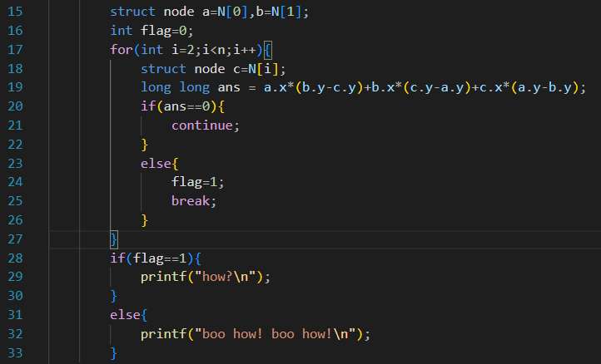
关键代码：

